Slide 1
논리회로 설계 및 실험
6주차

Slide 2
6주차 목표
목표
유한상태기계(Finite State Machine, FSM)에 대한 이해
FSM을 이용한 CU 설계
Stadian을 이용한 FSM 설계 학습

Slide 3
유한상태기계(Finite State Machine, FSM)
유한상태기계
프로그램, 논리회로, 정규 표현식 등을 표현하고 설계할 수 있는 수학적 모델
유한상태기계의 특성
한번에 하나의 상태만 가짐
어떠한 사건에 의해 현재 상태에서 다른 상태로 변화함
유한상태 변환기 모델로는 무어(Moore) 모델과 밀리(Mealy) 모델이 있음
유한상태기계의 예시
상태
전구를 켜고 끄는 FSM
진입 동작
전구 켜짐
전구를 켬
전이
전이 조건
전구를 꺼라
전구를 켜라
전구 꺼짐
전구를 끔

Slide 4
유한상태기계(Finite State Machine, FSM)
Moore Machine
출력이 현재 상태에 따라서 결정됨
상태에 진입할 때, 진입 동작을 수행함
단순하고 직관적이지만 상태의 수가 많음
상태
진입 동작
전구 켜짐
전구를 켬
전이
전이 조건
전구를 꺼라
전구를 켜라
전구 꺼짐
전구를 끔

Slide 5
유한상태기계(Finite State Machine, FSM)
Mealy Machine
출력이 현재 상태와 입력에 따라서 결정됨
즉, 어떤 입력이 들어올 때 함께 지정된 동작이 동시에 발생함
진입 동작은 없음
상태의 수를 줄일 수 있으나 전이 조건 등이 복잡함
상태
전구를 꺼라/전구를 끔
입력 대기
전구를 켜라/전구를 켬
전이 조건
동작

Slide 6
유한상태기계(Finite State Machine, FSM)
Ex. Button A를 누르면 LED A, Button B를 누르면 LED B가 토글되는 기계
A
B
A
B
A
B
A
B
Button A
Button B
Button A
Button B
Button A
Button B
Button A
Button B
S0
S1
S2
S3
Button B
“S1”
LED A = 1
LED B = 0
Start
Button A
Button B
“S0”
LED A = 0
LED B = 0
“S3”
LED A = 1
LED B = 1
Button A
“S2”
LED A = 0
LED B = 1
Button B
Button A
Button A
Button B

Slide 7
Control Unit
Control Unit
데이터 처리(연산, 저장, 쉬프트 등)를 할 수 있도록 제어 신호를 공급함
지난 실습에서 메모리의 Addr, R/W나 레지스터의 Ce 등이 제어 신호
데이터의 흐름을 조절하고 시스템의 정해진 작업을 수행
Keypad Input
Keypad
Keypad Input
Keypad
Chk
Memory
Chk
Memory
Bin
Data
Data
Bin
Data
Data
Star
Addr
Star
Addr
Shap
R/W
Shap
R/W
(1) 입력장치와 저장장치
Control Unit
(2) 컨트롤 유닛의 제어를 받는 입력장치와 저장장치
(1) 의 경우 메모리에 원하는 값을 저장하기 위해서는 Keypad 입력 외에 Addr 값과 R/W 값을 직접 지정해줘야 함
(2) 의 경우 Keypad 입력만으로 메모리에 읽기, 쓰기, 주소 지정 등이 가능함

Slide 8
Control Unit
Ex. Keypad의 입력 조합으로 메모리를 제어하는 Control Unit의 FSM
(1) *을 누르면 읽기 모드
(2) #을 누르면 쓰기 모드
(3) 읽기 모드에서 숫자를 누르면 값을 읽을 주소 지정
(4) …
Keypad Input
Keypad
Chk
Memory
Bin
Data
Data
Star
Addr
Chk == 0
Shap
R/W
“Read Mode”
RW <= 0
Control Unit
Chk == 1
Star == 1
Start
“Address”
Addr <= Bin
“IDLE”
Addr <= 0;
RW <= 0;
…
Shap == 1
“Write Mode”
RW <= 1
Star : It’s occur when pressed keypad’s * button
Shap : It’s occur when pressed keypad’s # button
Chk : It’s occur when pressed any number on keypad

Slide 9
Sequential Filter
FSM을 이용한 Sequential Filter
어떤 문자열에서 특정한 패턴이 발견될 때 지정한 동작을 수행하는 필터
Ex. 문자열에서 101 패턴을 찾아내는 Sequential Filter
X=0
X=1
X=1
S0 Y=0
X=1
S1 Y=0
X=0
S2 Y=0
X=1
S3 Y=1
X=0
X=0
X=0
Y=0
X=1
Y=0
S0
X=1
Y=0
S1
X=0
Y=0
S2
X=1
Y=1
X=0
Y=0

Slide 10
실습
Stadian을 이용한 FSM 설계

Slide 11
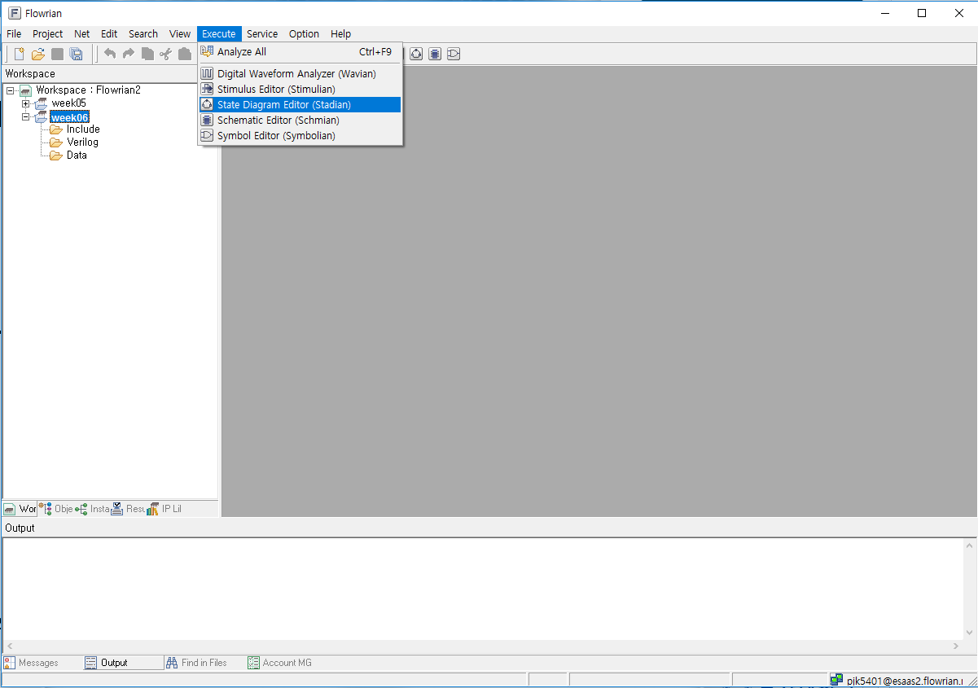
Flowrian - Stadian
상태도 생성 (1/2)
① Flowrian에서 [Excute] -> [State Diagram Editor] 실행
② Stadian 툴이 실행 됨
③ Stadian에서 [File] -> [New State Map] 실행
②
③
①
Flowrian
Stadian

Slide 12
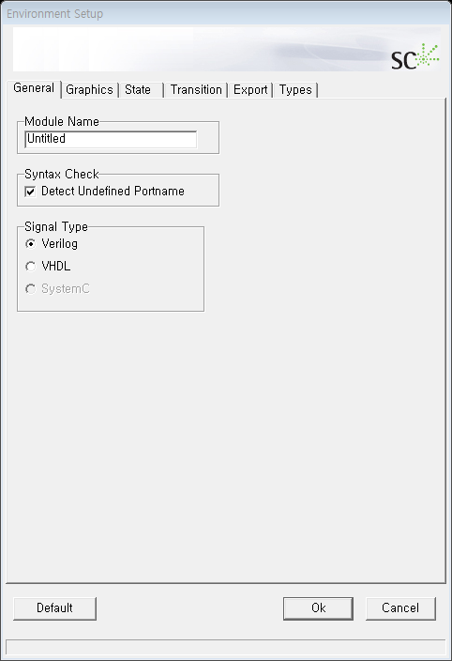
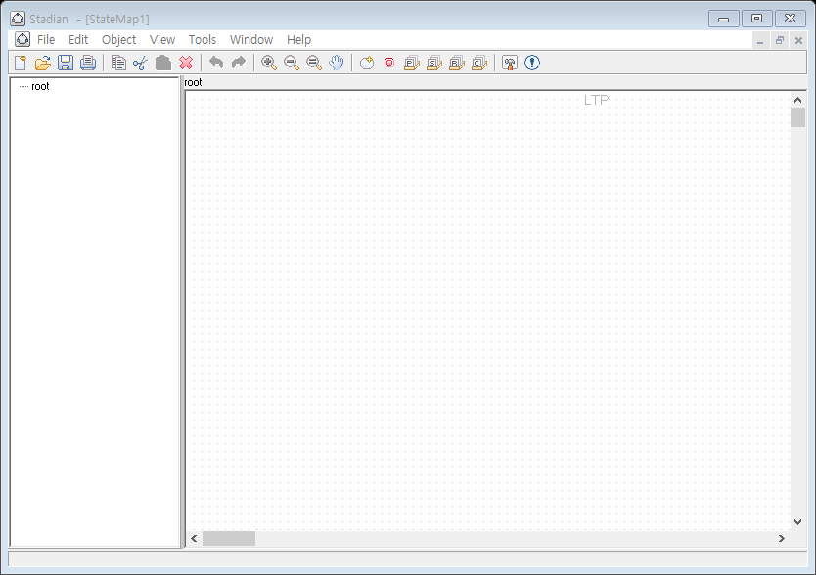
Flowrian - Stadian
상태도 생성 (2/2)
① Module Name 지정
- 모듈명은 영어로 시작해야 하며 숫자, 또는 특수기호로 시작할 수 없음
- 올바른 모듈명이 아니면 정상 동작을 하지 않고 Compile error가 발생
② Signal Type은 Verilog 선택
③ 신규 회로도 생성
①
②

Slide 13
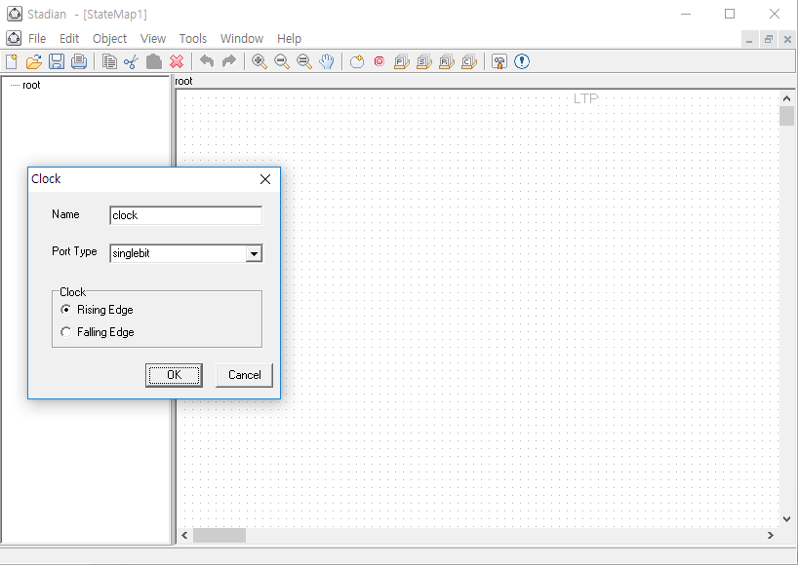
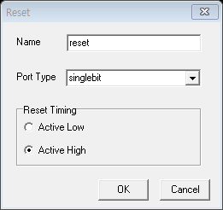
Flowrian - Stadian
상태도 작성 (1/4)
① Clock 포트 설정
- Clock 포트명, 타입, Edge 방식을 선택
② Reset 포트 설정
- Reset 포트명, 타입, Reset 타이밍을 선택, 타이밍은 Active High로 할 것
②
①
①
②

Slide 14
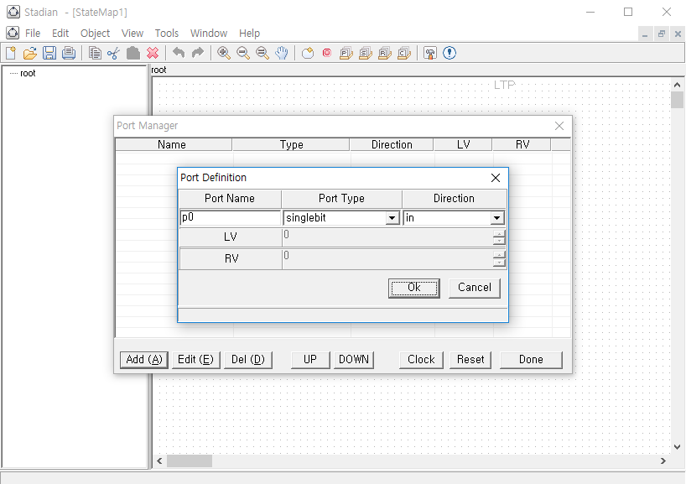
Flowrian - Stadian
상태도 작성 (2/4)
① 포트 설정
- 포트명, 타입, 입출력을 선택
①
①

Slide 15
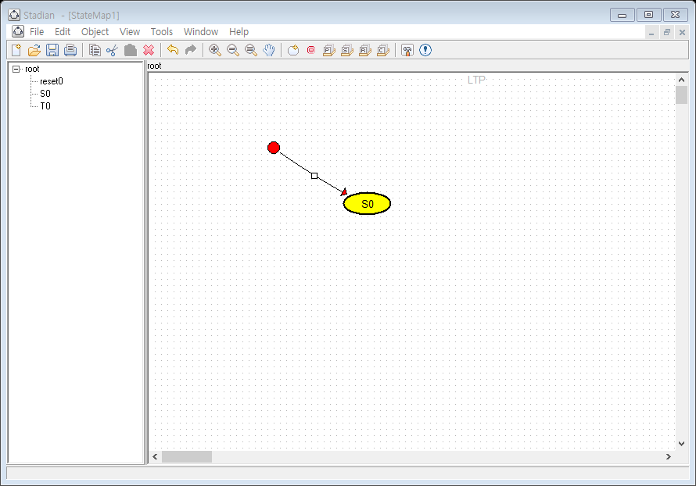
Flowrian - Stadian
상태도 작성 (3/4)
① 리셋 추가
② 상태 추가
③ 오브젝트들을 우클릭하여 전이 추가
②
①
①
③
②

Slide 16
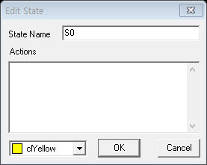
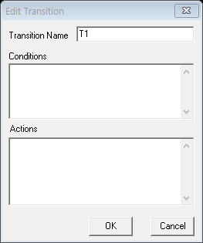
Flowrian - Stadian
상태도 작성 (4/4)
① 상태를 더블클릭하면 상태 진입 동작을 기술할 수 있음
- Moore machine의 경우 진입 동작을 기술
② 전이를 더블클릭하면 전이조건과 동작을 기술할 수 있음
- Moore machine은 전이 조건만, Mealy machine은 전이 조건과 동작 둘 다 기술
③ 전이 조건 기술방법
- C 언어 if 문의 괄호( ) 안에 들어가는 내용처럼 조건을 기술
- ex : Ce == 1
④ 동작 기술 방법
- C 언어의 문장처럼 동작을 기술하고 세미콜론(;)으로 문장을 매듭
- ex : Addr <= 3;
①
②
③
④

Slide 17
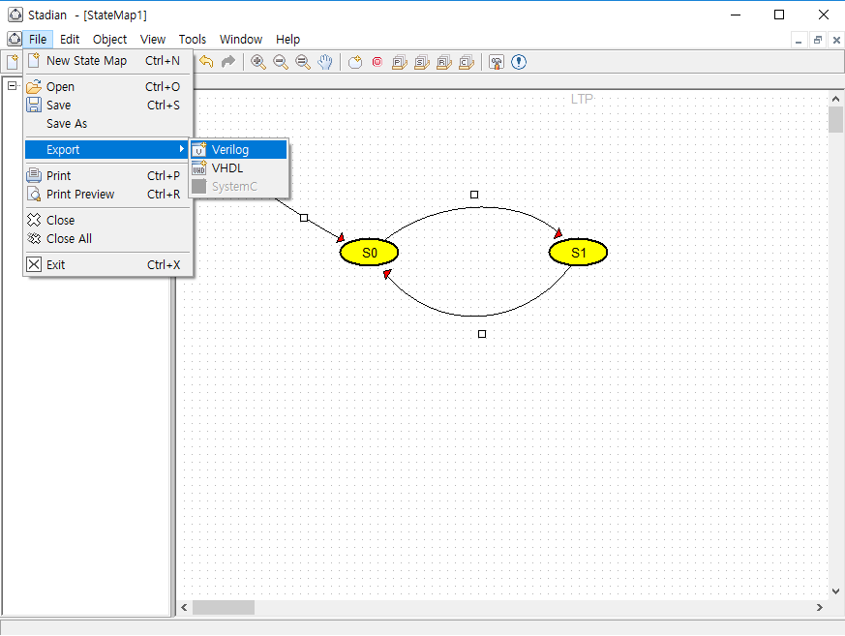
Flowrian - Stadian
상태도 저장 및 변환
① [Export] -> [Verilog] 실행
- 파일명 지정 후 저장하면 .v 파일 생성
- 이 때, 파일명은 반드시 상태도의 모듈명과 일치시킬 것
※ Save와 Export의 차이
- [Save] 는 상태도(.std)를 저장
- [Export] 는 상태도를 HDL 파일(.v)로 변환 후 저장
①

Slide 18
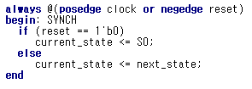
Flowrian - Stadian
상태머신(STADIAN) 모듈이 동작 하지 않을 때
① negedge → posedge 로 수정
② 1'b0 → 1'b1 로 수정

